Slide 1
Učenici i društvene mreže
Nataša Kelava, prof. hrvatskoga jezika
Marina Perica, prof. fizike i politehnike
Osnovna škola Kamen-Šine, Split

Slide 2
Nekoliko bitnih činjenica o internetu
Internet sadrži mnoštvo korisnih sadržaja
Pored korisnih sadržaja postoje i štetni i zlonamjerni sadržaji
Među velikim brojem korisnika nalaze se i oni korisnici kojima je glavni cilj nanijeti štetu drugima
Krađa podataka, uznemiravanje, financijska šteta
Na internetu je vrlo lako sakriti svoj identitet
Olakšava izvođenje štetnih radnji i otežava pronalazak zlonamjernih korisnika

Slide 3
Upoznavanje drugih osoba putem interneta stvara mnoga prijateljstva, ali upoznavanje tih osoba uživo nosi brojne rizike – nikad niste sugurni u identitet i namjere te osobe
Upoznavanje uživo je vrlo rizično, osobito za mlade osobe!

Slide 4
Online anketa u Microsoft Formsu
Sudjelovala 222 učenika 5.-8. razreda

Slide 6
Koristiš li svaki dan internet?
96%

Slide 7
Koliko vremena dnevno koristiš računalo ili smartphone?
21%
32%
47%

Slide 8
Koliko od toga koristiš internet?
23%
23%
54%

Slide 9
Nadziru li roditelji koliko vremena provodiš na internetu?
32%
68%

Slide 10
Ograničavaju li ti roditelji korištenje interneta?
44%
56%

Slide 11
Koje sadržaje najviše koristiš na internetu?

Slide 12
Radi korištenja interneta ne naspavam se dovoljno noću
9%
17%
42%
32%

Slide 13
Zanemaruješ li svoje školske obveze zbog interneta?

Slide 14
Imaš li profil na Facebooku?
32%
68%

Slide 15
Profil mi je otvoren prije 13. godine života?
34%
66%

Slide 16
Jesi li na društvenoj mreži u svojim podacima objavio/la i svoju adresu i broj mobitela?
8%
92%

Slide 17
Jesi li se ikada išao/la sastati s osobom koju si upoznao/la na društvenoj mreži?
17%
83%

Slide 18
Jesi li imao/la neugodnih iskustava na internetu?
23%
77%

Slide 19
Kakvih? (moguće je više odgovora)

Slide 20
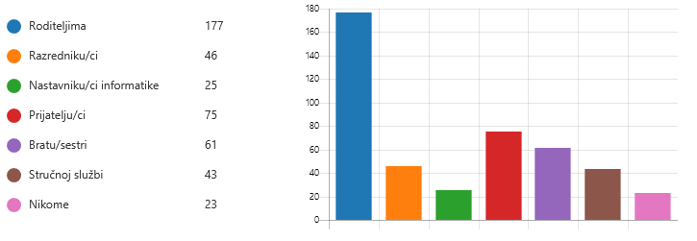
Kome bi se, da doživiš bilo kakav oblik elektronskog nasilja, obratio/la za pomoć? (moguće je više odgovora)
10%

Slide 21
Jesi li ti ikad nešto loše napiso/la i objavio/la na internetu?
9%
18%
73%

Slide 22
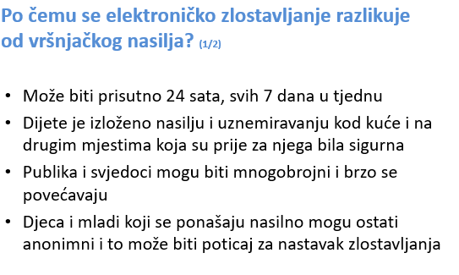

Slide 24
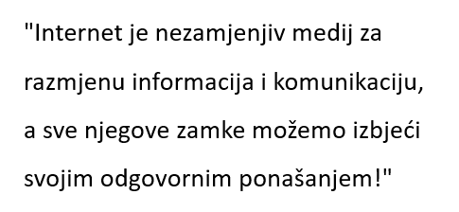

Slide 25
Hvala na pozornosti !

